Slide 1
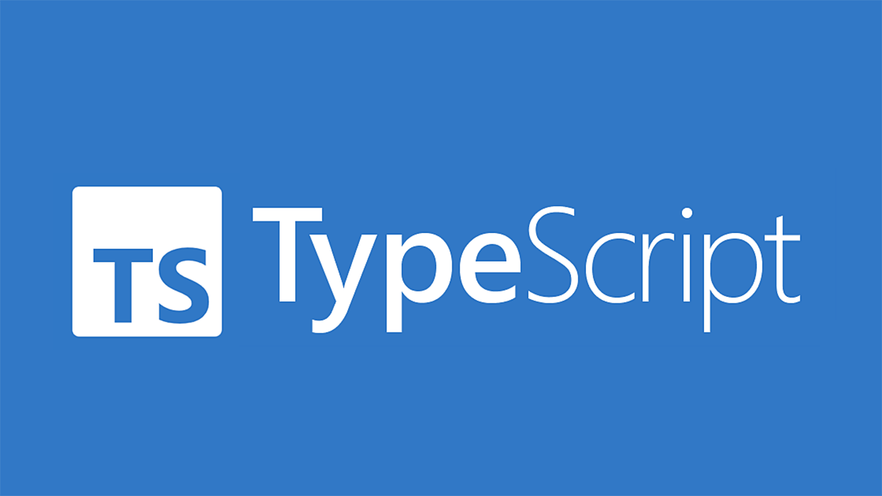
Juan Montilla
POO - TypeScript

Slide 2
Agenda
Conceptos básicos de la programación orientada a objetos.
Introducción a TypeScript
Conceptos avanzados de la programación orientada a objetos.
Aplicación de conceptos complejos POO utilizando TypeScript (Live coding)
Estructuras de datos implementadas con TypeScript.
Introducción al taller.

Slide 3
Conceptos básicos de POO

Slide 4
Conceptos básicos de POO
Clase
Atributo
Método
Objeto
Herencia

Slide 5
Conceptos básicos de POO - Clase
En informática, una clase es una plantilla para la creación de objetos de datos según un modelo predefinido. Las clases se utilizan para representar entidades o conceptos. Están compuestas por métodos, y atributos.

Slide 6
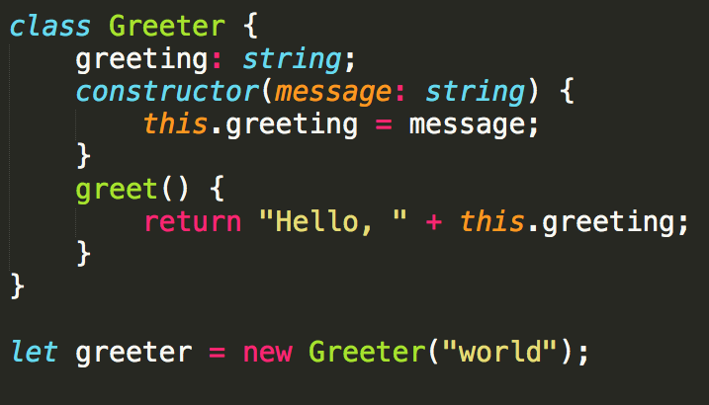
Conceptos básicos de POO – Clase Declaración en Typescript

Slide 7
Conceptos básicos de POO
Clase
Atributo
Método
Objeto
Herencia

Slide 8
Conceptos básicos de POO - Atributo
Contenedor de información de una clase. Una clase puede tener uno o varios atributos.

Slide 9
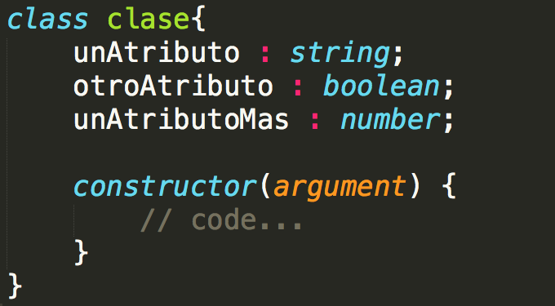
Conceptos básicos de POO - Atributo

Slide 10
Conceptos básicos de POO
Clase
Atributo
Método
Objeto
Herencia

Slide 11
Conceptos básicos de POO – Método
Secuencia de instrucciones de que pertenecen a una una clase o a un objeto, y que es ejecutada al recibir un mensaje.

Slide 12
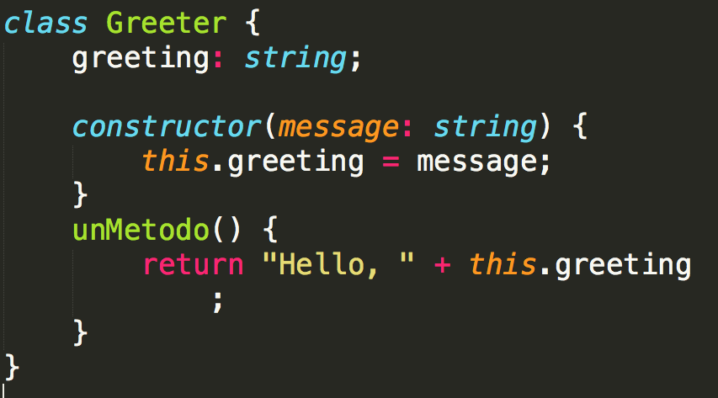
Conceptos básicos de POO – Método

Slide 13
Conceptos básicos de POO
Clase
Atributo
Método
Objeto
Herencia

Slide 14
Conceptos básicos de POO – Objeto
Instancia de una clase. Entidad provista de un conjunto de propiedades o atributos (datos) y de comportamiento o funcionalidad (métodos), los mismos que consecuentemente reaccionan a eventos. Se corresponden con los objetos reales del mundo que nos rodea, o con objetos internos del sistema (del programa).

Slide 15
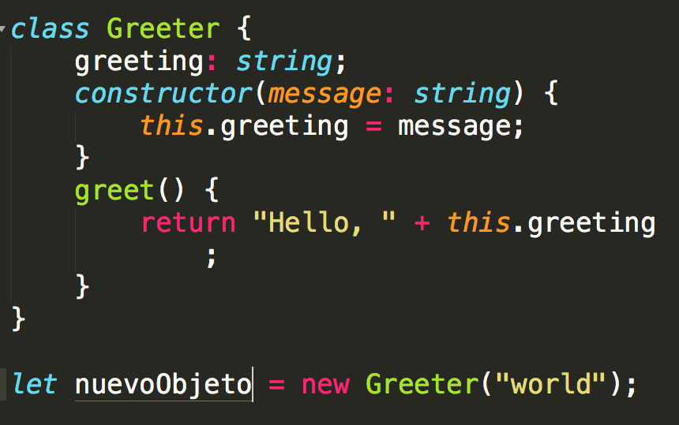
Conceptos básicos de POO – Objeto

Slide 16
Conceptos básicos de POO
Clase
Atributo
Método
Objeto
Herencia

Slide 17
Conceptos básicos de POO – Herencia
La herencia es un mecanismo de los lenguajes de programación orientada a objetos basados en clases, por medio del cual una clase se deriva de otra de manera que extiende su funcionalidad. La clase de la que se hereda se suele denominar clase base, clase padre, superclase, clase ancestro.

Slide 18
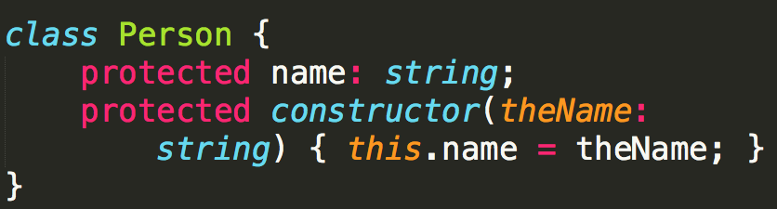
Conceptos básicos de POO – Herencia Clase padre

Slide 19
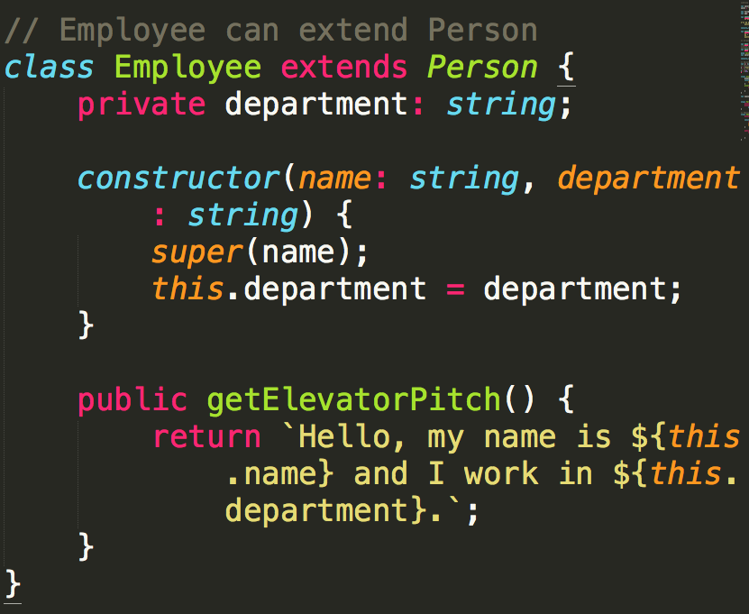
Conceptos básicos de POO – Herencia Clase hija

Slide 20
Introducción a TypeScript

Slide 21
Introducción a TypeScript
¿Qué es Typescript?
Declaración de variables
Funciones
Clases
Interfaces

Slide 22
Introducción a TypeScript
¿Qué es Typescript?
Declaración de variables
Funciones
Clases
Interfaces

Slide 23
Introducción a TypeScript - ¿Qué es TS?
”TypeScript is a typed superset of JavaScript that compiles to plain JavaScript”
Presentación TypeScript – video

Slide 24
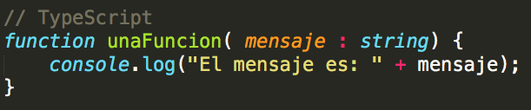
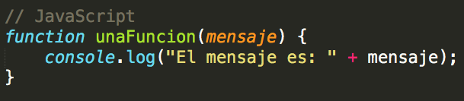
Introducción a TypeScript - ¿Qué es TS?
TypeScript inicia desde la misma sintaxis y semántica de JavaScript que millones de desarrolladores conocen:

Slide 25
Introducción a TypeScript
¿Qué es Typescript?
Declaración de variables
Funciones
Clases
Interfaces

Slide 26
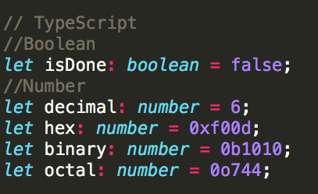
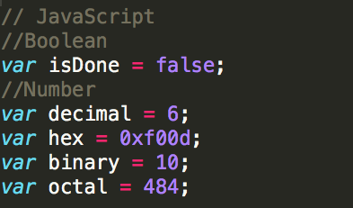
Introducción a TypeScript – Declaración de variables
TypeScript nos permite declarar variables del mismo modo que se hace en JavaScript, con la ventaja de poder especificar el tipo de dato de la misma.

Slide 27
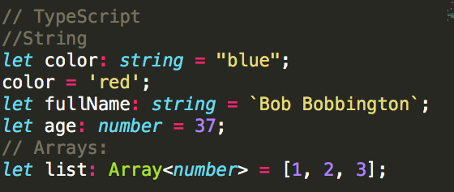
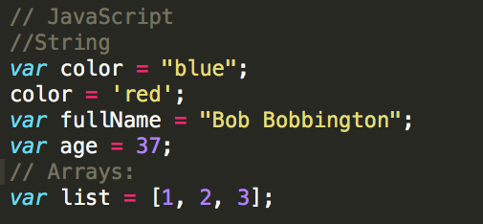
Introducción a TypeScript – Declaración de variables
Junto con los anteriores, estos son algunos de los tipos de variables nativas de TypeScript:

Slide 28
Introducción a TypeScript
¿Qué es Typescript?
Declaración de variables
Funciones
Clases
Interfaces

Slide 29
Introducción a TypeScript - Funciones
Volviendo al ejemplo anterior, observamos como la declaración de funciones es prácticamente igual a como se realizan en JavaScript.

Slide 30
Introducción a TypeScript
¿Qué es Typescript?
Declaración de variables
Funciones
Clases
Interfaces

Slide 31
Introducción a TypeScript - Clases
TypeScript nos permite declarar clases de forma natural, de forma similar como lo haríamos en otros lenguajes orientados a objetos:

Slide 32
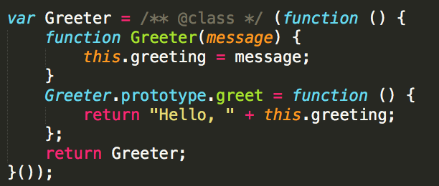
Introducción a TypeScript - Clases
Sin embargo vemos una clara diferencia con respecto a su traducción en JavaScript

Slide 33
Introducción a TypeScript
¿Qué es Typescript?
Declaración de variables
Funciones
Clases
Interfaces

Slide 34
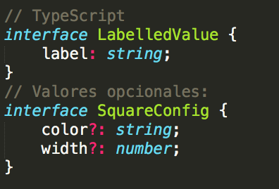
Introducción a TypeScript – Interfaces
TypeScript también nos brinda una forma sencilla de declarar interfaces:

Slide 35
Conceptos avanzados de la Programación Orientada a Objetos

Slide 36
Conceptos avanzados de POO
Abstracción
Encapsulamiento
Polimorfismo
Modularidad

Slide 37
Conceptos avanzados de POO
Abstracción
Encapsulamiento
Polimorfismo
Modularidad

Slide 38
Conceptos avanzado de POO – Abstracción
La abstracción es el procedimiento mediante el cual el programador captura las características y comportamientos esenciales de un elemento. Esta abstracción le permite crear una pieza de software que emula al objeto, permitiendo así emular entidades del mundo real.

Slide 39
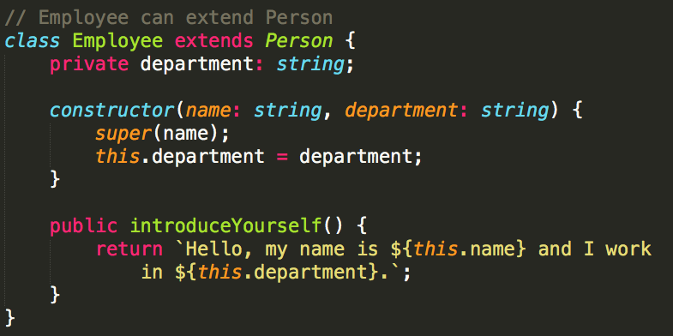
Conceptos avanzado de POO – Abstracción

Slide 40
Conceptos avanzados de POO
Abstracción
Encapsulamiento
Polimorfismo
Modularidad

Slide 41
Conceptos avanzado de POO – Encapsulamiento
Se denomina encapsulamiento a la reunión de atributos pertenecientes a una misma clase, al mismo nivel de abstracción, suele confundirse con el principio de ocultación, básicamente porque este último depende del encapsulamiento.

Slide 42
Conceptos avanzado de POO – Encapsulamiento

Slide 43
Conceptos avanzado de POO - Principio de ocultación
El principio de ocultación consiste en garantizar que los elementos privados de una clase no puedan ser accedidos por otra. Es decir, proteger información específica de cualquier otro tipo de objeto diferente a la instancia actual, incluso si son de la misma clase.

Slide 44
Conceptos avanzado de POO - Principio de ocultación

Slide 45
Conceptos avanzados de POO
Abstracción
Encapsulamiento
Polimorfismo
Modularidad

Slide 46
Conceptos avanzado de POO - Polimorfismo
Es posible que dos objetos diferentes, instancias de clases diferentes, presenten comportamientos distintos, pero que comparten el mismo nombre. Por ejemplo, usted puede encender un vehículo, pero también puede encender un computador. A pesar de que ambas operaciones tienen el mismo nombre y se refieren a la misma acción, el proceso llevado a cabo por cada objeto es completamente diferente. A esto se le llama polimorfismo.

Slide 47
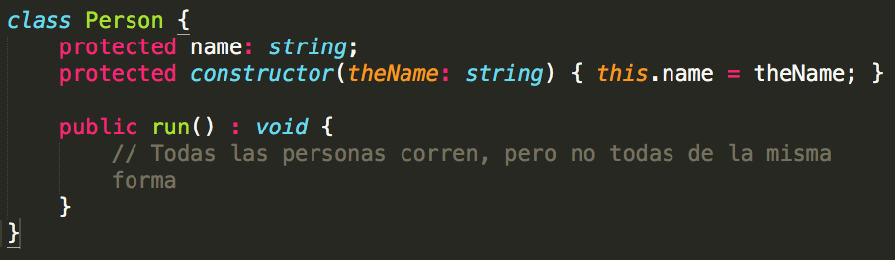
Conceptos avanzado de POO - Polimorfismo

Slide 48
Conceptos avanzados de POO
Abstracción
Encapsulamiento
Polimorfismo
Modularidad

Slide 49
Conceptos avanzado de POO - Modularidad
Le llamamos modularidad a la capacidad que tiene un sistema de ser dividido en diferentes componentes independientes, o casi completamente independientes.
A cada uno de estos componentes se les llama módulo.

